Slide 1
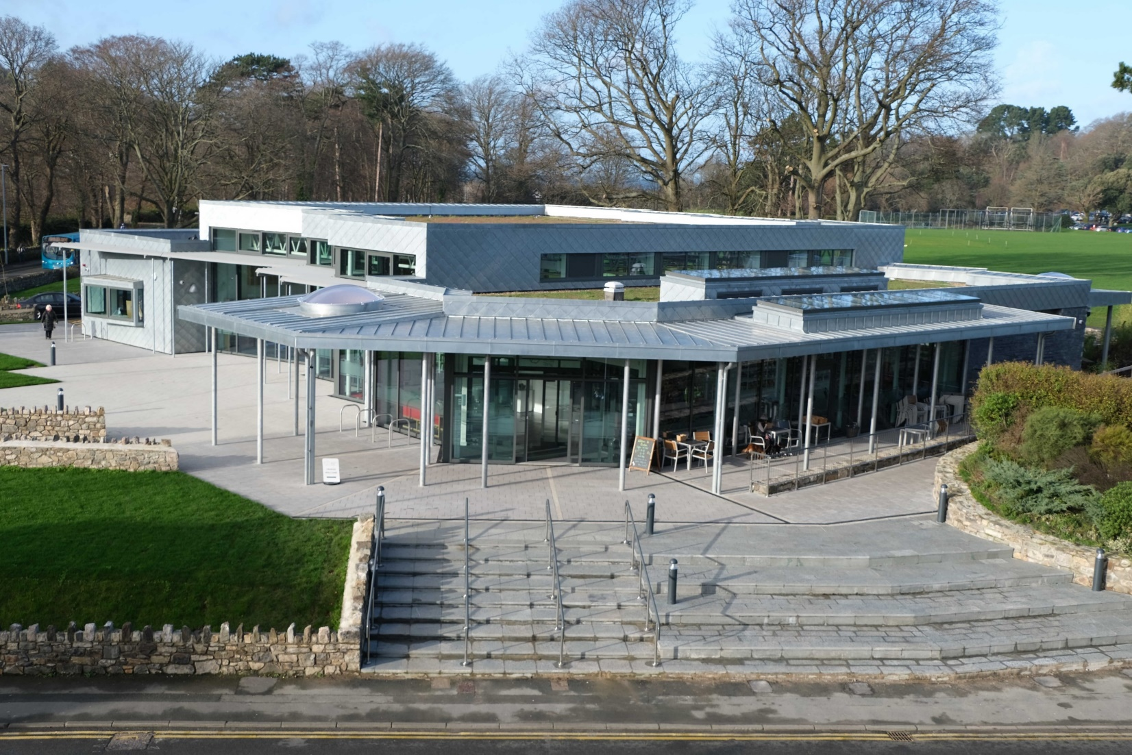
Canolfan Ddiwylliant CONWY
Crynodeb o’r gwerthusiad terfynol
2021
© Wynne Construction Ltd

Slide 2
deilliannau

Slide 3
1
95%
cyfleuster archifau treftadaeth newydd sy’n bodloni safonau achredu
o’r casgliad wedi ei gatalogio
DEILLIANNAU I DREFTADAETH
1358
30,681
o bobl wedi ymgysylltu ar-lein gyda’n treftadaeth
o bobl yn dilyn ein treftadaeth ar y cyfryngau cymdeithasol
1
atyniad newydd i ymwelwyr
digwyddiad allgymorth
72
DEILLIANNAU I GYMUNEDAU
o wirfoddolwyr
1
237
61
5100
grŵp newydd y Gymraeg wedi ei sefydlu
wedi rhoi
o oriau
o sesiynau blasu
DEILLIANNAU I BOBL
45
157
10398
o gyfranogwyr
yn cynnwys
o bobl ifanc wedi ennill achrediad
o staff, gwirfoddolwyr a chyfranogwyr wedi ennill achrediad
3934
o blant
8
2
lleoliad gwaith
aelod o staff wedi cwblhau Prentisiaethau Uwch
- 3 -

Slide 4
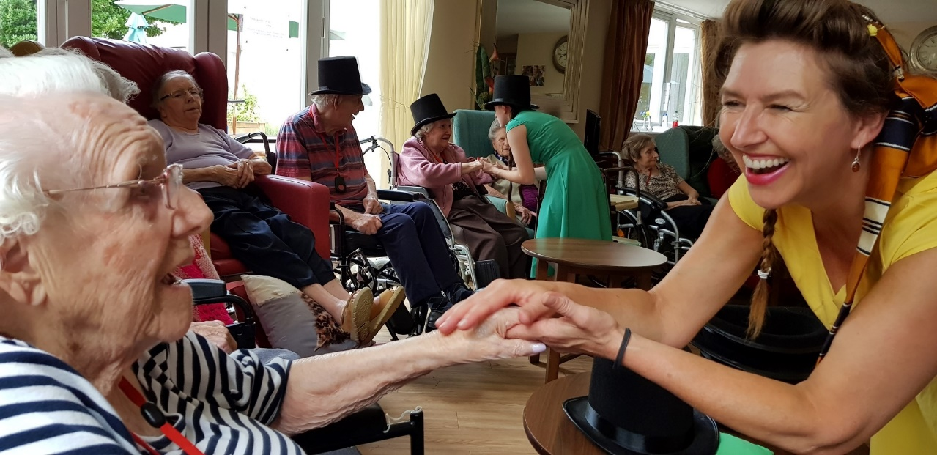
Beth oeddem eisiau i ddigwydd?
Bwriad y prosiect oedd creu Canolfan Ddiwylliant arloesol, wedi ei dylunio’n sensitif, ar gyfer tref a sir Conwy, a fyddai’n darparu amgylchedd i bobl o bob oed allu ymgysylltu â threftadaeth.
Yn ystod y broses gynllunio ac adeiladu, nod y prosiect oedd diogelu casgliad treftadaeth Conwy, darparu rhaglen gynhwysfawr o weithgareddau ymgysylltu ym maes treftadaeth, y celfyddydau a diwylliant ledled y sir, cyrraedd cynulleidfaoedd newydd i gynnwys grwpiau na fyddai’n draddodiadol yn cael eu cynnwys mewn rhaglenni treftadaeth a diwylliant, ac uwchsgilio staff a gwirfoddolwyr.
Pa wahaniaeth oeddem yn ei obeithio y byddai’r prosiect yn ei wneud?
Rheoli treftadaeth yn well;
Dehongli ac egluro treftadaeth yn well;
Nodi a chofnodi treftadaeth;
Datblygu sgiliau pobl;
Newid agwedd ac/neu ymddygiad pobl;
Dysgu pobl am eu treftadaeth;
Pobl yn cael profiad dymunol;
Pobl yn gwirfoddoli eu hamser;
Lleihau effeithiau amgylcheddol negyddol;
Gwneud y gymuned leol yn lle gwell i fyw, gweithio ac ymweld;
Rhoi hwb i’r economi leol.
deilliannau’r prosiect
“Mae Canolfan Ddiwylliant Conwy yn borth i gasgliadau integredig treftadaeth a diwylliant y sir, a’u defnydd ar gyfer dysgu yn y gymuned, cyfranogi a mwynhad. Mae’r ganolfan yn diogelu casgliadau ac yn eu gwneud yn hygyrch drwy ddehongliad arloesol, adnoddau dysgu a gweithgareddau, sy’n dod â threftadaeth yn fyw i bobl leol ac ymwelwyr. Mae pobl ifanc wrth wraidd y cyfan yr ydym yn ei wneud, yr ydym yn gweithio gyda’n tîm amlddisgyblaethol er mwyn sicrhau bod ein casgliadau’n aros yn berthnasol i’r genhedlaeth bresennol a chenedlaethau’r dyfodol.”
gweledigaeth
- 4 -

Slide 5
Beth yw’r deilliannau?
DEILLIANNAU I GYMUNEDAU
Wedi eu nodi gan 10 aelod o dîm rheoli a staff Canolfan Ddiwylliant Conwy
Y mae wedi ennyn diddordeb llawer o bobl leol na fyddai efallai wedi defnyddio’r cyfleusterau.
Wedi darparu man hardd, egnïol, i’r gymuned ei ddefnyddio.
Mae’r prosiect wedi rhoi’r adnodd a’r ysgogiad ar gyfer nifer o is-brosiectau sydd wedi ymgysylltu cynulleidfaoedd newydd gyda threftadaeth.
Rydym wedi darparu mannau tawel i’w defnyddio gan y gymuned.
Rydym wedi rhoi mantais gymunedol drwy ein prosiect adeiladu – drwy wario’n lleol, yn benodol.
Mae gweld teuluoedd yn dod i fenthyg llyfrau ac eistedd yn y cylch darllen y tu allan wedi bod yn braf.
Yr amrywiaeth o gyfleoedd i gymryd rhan ac ymgysylltu.
Mae’r Ganolfan Ddiwylliant wedi dod yn ganolbwynt ar gyfer y cyhoedd, gan annog pobl o bob cefndir i ymgysylltu a chymryd rhan mewn gwahanol weithgareddau.
Y mae croeso i bawb yma – man diogel heb dâl mynediad. Mae man cymunedol cynhwysol, sydd am ddim, bellach yn beth prin, ac mae’r Ganolfan Ddiwylliant yn darparu hynny i’r ardal.
DEILLIANNAU I DREFTADAETH
Wedi eu nodi gan 10 aelod o dîm rheoli a staff Canolfan Ddiwylliant Conwy
Mae ein casgliadau treftadaeth bellach yn cael eu cadw dan amodau amgylcheddol da.
Mae’r casgliadau wedi cael eu dehongli’n well.
Mae’r dreftadaeth yn fwy hygyrch ac yn rhan o’r gymuned leol.
Cedwir y casgliadau archif ac amgueddfa yn ddiogel bellach mewn ystafell ddiogel o’r radd flaenaf, ar ôl cael eu cadw mewn lle anaddas am flynyddoedd lawer.
Mae’r Archifau’n fwy gweladwy a hygyrch.
Diogelu ein casgliadau – archifau ac amgueddfeydd.
Caiff ein casgliadau eu storio, eu dehongli a’u rheoli’n well bellach o ganlyniad i’r prosiect.
Mae ein casgliadau amgueddfa yn fwy hygyrch bellach, gan fod mwy ohonynt yn cael eu harddangos.
Yr ydym wedi casglu treftadaeth lafar newydd sylweddol drwy brosiect Pobl Conwy, sydd yn ychwanegu at ein casgliadau.
Adeiladwyd archif newydd pwrpasol.
- 5 -

Slide 6
Beth yw’r deilliannau?
DEILLIANNAU I BOBL
Wedi eu nodi gan 10 aelod o dîm rheoli a staff Canolfan Ddiwylliant Conwy
Yr ydym wedi uwchsgilio gwirfoddolwyr a phrentisiaid (y prentisiaid drwy’r prosiect adeiladu yn ogystal).
Yr ydym wedi newid canfyddiadau, e.e. pobl ifanc, y Gymraeg a diwylliant Cymreig.
Y mae wedi rhoi bywyd newydd i’r lle ac wedi dathlu’r ysgol a’i hanes. Mae hyn wedi bod yn bwysig iawn i’r cyn-ddisgyblion, gan ei fod wedi bod yn gyfnod o fyfyrio, ac mae wedi bod yn wych cael arddangos ei ddefnydd gwreiddiol.
Yr ydym wedi darparu hyfforddiant, cyfleoedd gwirfoddoli a dysg wedi ei achredu i bobl, gan gyfrannu at eu sgiliau a’u cyflogadwyedd, a’u sgiliau meddal. Yr ydym wedi cefnogi ac ymgysylltu â phobl sydd â nam ar y synhwyrau, ac wedi gwneud ein casgliadau’n fwy hygyrch a pherthnasol.
Yr ydym wedi creu amgylchedd dysgu croesawgar, hygyrch a chefnogol yn y ganolfan sy’n darparu adnodd modern ar gyfer ymwelwyr.
Cafwyd ton newydd o ddiddordeb gan bobl yn eu hanes lleol, ac maent wedi bod wrth eu boddau’n sgwrsio am eu hatgofion o’r gorffennol, a sut fydd yr adeilad yn siapio’u hatgofion o’r presennol ar gyfer y dyfodol.
.
- 6 -

Slide 7
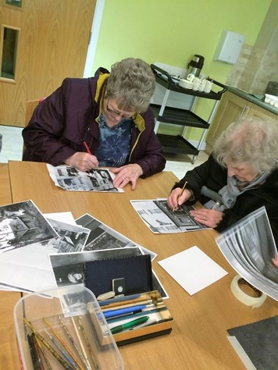
beth ydym wedi ei ddysgu?

Slide 8
beth mae’r
ymwelwyr yn ei ddweud?
“Cynllun gwych i’r llyfrgell, a stoc ardderchog.”
“Canolfan wedi ei pharatoi a’i rheoli’n hyfryd.”
“Da iawn, a mwy o le yma.”
“Dewis da o lyfrau mewn ystafell ddymunol, a digon o olau’n dod drwy’r gwydr…”
Mae’r archif yn teimlo’n ddiogel a hawdd i’w ddefnyddio; mae’n olau
Yr ardd – mae’n lle dymunol i fod
Yr adeilad cyfan – bocs gwydr sydd â theimlad agored a hygyrch
Ystafell ymchwilio’r archifau – cyfforddus a chroesawgar
Mae’r ffaith bod popeth dan yr unto yn syniad da
Y brif lyfrgell – mae’n eang, agored a chyfoes
- 8 -

Slide 9
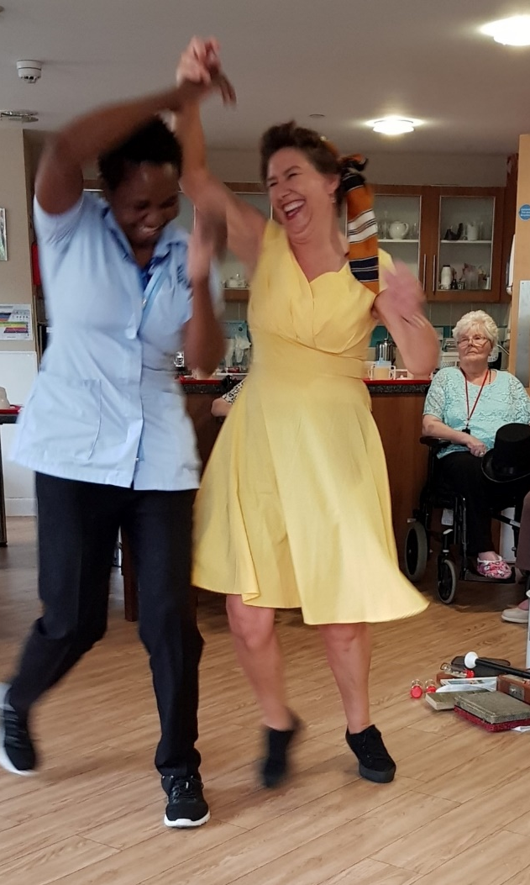
Dysgu o gyflawni’r prosiect
Pe baech yn cael y cyfle i wneud prosiect o’r math hwn eto, beth fyddech yn ei wneud yn wahanol?
Ymatebodd 8 aelod o dîm rheoli a staff prosiect Canolfan Ddiwylliant Conwy i’r cwestiwn hwn fel rhan o werthusiad terfynol y prosiect. Iddynt hwy, mae’r dysgu’n seiliedig ar y profiadau a gafwyd o ddatblygu’r arddangosfeydd dehongli a’r graddau y gwnaed hynny’n fewnol. Mae hyn yn rhywbeth sydd wedi codi dro ar ôl tro ym mhob gwerthusiad prosiect. Mae eu hymatebion wedi eu dyfynnu’n uniongyrchol, ac wedi eu categoreiddio wedyn dan y prif benawdau:
Dehongli
Penodi aelod o staff y prosiect i wneud ymchwil ac ysgrifennu dehongliad.
Ni fyddwn wedi talu i ymgynghorydd dehongli wneud ochr cysyniad / syniadau’r cynllun hwn. Yn y diwedd gorfu i staff wneud yr ymchwil eu hunain, a gwastraffwyd llawer o amser ar gwmni allanol yn methu deall yr hyn oedd ei angen.
Gweithio gyda thîm dehongli gwahanol.
Gweithio gyda phobl a chasgliadau
Efallai cael mwy o le i staff, er mwyn i fwy o wirfoddolwyr allu gweithio gyda ni ar y safle.
Byddai’n dda pe bai’r staff yn rhyngweithio hyd yn oed fwy – staff yn gweithio yn y llyfrgell a’r archifau – er mwyn cynyddu ymhellach ddealltwriaeth o’r casgliadau / y cynnig / gofynion y gwahanol sail gwsmeriaid. Mae pob dim yn gweithio’n dda iawn. Rwy’n credu y gallwn fynd ymhellach, hyd yn oed.
Cyfathrebu
Mabwysiadu dull mwy effeithiol o gyfathrebu rhwng aelodau’r prosiect.
Gwaith cyfalaf
Amcangyfrif yr amser mae’n ei gymryd i sment galedu yn gywir, ac ystyriaethau eraill, er mwyn sicrhau bod y storfa’n barod mewn pryd.
Llai o angen atgyweirio ar y safle.
Rhoi to neu ardal gysgodol yn yr ardd.
Gwerthuso
Sicrhau bod y staff yn casglu data gwerthuso yn fwy effeithiol o’r dechrau.
- 9 -

Slide 10
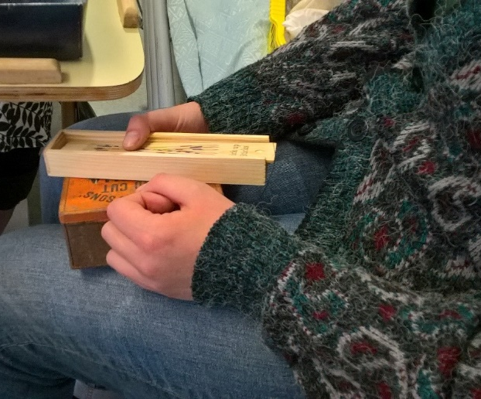
A fyddech yn gwneud mwy o unrhyw beth (gan sicrhau eich bod yn ystyried y cyllid ar ei gyfer ar y cam ysgrifennu cynigion)?
Ymatebodd 8 aelod o dîm rheoli a staff prosiect Canolfan Ddiwylliant Conwy i’r cwestiwn hwn fel rhan o werthusiad terfynol y prosiect. O edrych yn ôl, y prif elfennau a fyddai wedi eu hystyried yn y cynllun a’r gyllideb ar y cam ysgrifennu cynigion fyddai cynyddu lefelau staffio ar adegau pan oedd y prosiect dan bwysau, mwy o le yn gyffredinol i weithio gyda phobl a chasgliadau, a chyllideb wrth gefn hyblyg, a fyddai wedi galluogi gwneud mwy o waith dehongli ac allgymorth, a staff comisiwn ar yr adegau o bwysau. Gellir ymgorffori nifer o’r syniadau myfyriol hyn yng nghynlluniau a cheisiadau cyllid y dyfodol. Mae eu hymatebion wedi eu dyfynnu’n uniongyrchol, ac wedi eu categoreiddio wedyn dan y prif benawdau:
Staffio
Cynyddu nifer staff y prosiect – fodd bynnag, mae’r ffordd y gwnaethom hyn wedi golygu bod y staff craidd yn adnabod y prosiect yn dda, ac mae cynaliadwyedd yn y prosiect.
Byddwn yn rhoi mwy o amser staff / swyddi cyflogedig yn y gyllideb. Ar wahanol adegau byddai wedi bod yn effeithiol ac effeithlon cael mwy o staff penodol i’r prosiect i’w defnyddio.
Gweithio gyda phobl a chasgliadau
Darparu cyfleoedd dysgu achrededig gyda darparwyr partner.
Mwy o waith allgymorth yn yr ardal wledig, yn cynnwys mwy o arddangosfeydd gwledig ategol.
Datblygu partneriaethau gyda digwyddiadau mawrion / sefydliadau diwylliannol eraill.
Dehongli
Mwy o gyllid ar gyfer dehongli.
Cynhyrchu mwy o gynnwys deongliadol digidol.
Datblygu'r gweithlu
Mwy o amser ac arian i hyfforddi staff ar sut i redeg yr adeilad.
Gwybodaeth ehangach o’r contractau cynnal a chadw a’u goblygiadau o’r dechrau.
Gwaith cyfalaf a chyfarpar
Sicrhau bod yna gyllideb wrth gefn gwirioneddol (nid cofrestr risg wedi ei phrisio ar gyfer yr adeiladu).
Byddwn wedi adeiladu ardaloedd cyhoeddus y ganolfan o leiaf 25% yn fwy, gan fod y gofod arddangos a’r ystafell gymunedol yn brin.
Ardal dan do y tu allan.
Bwrdd gwyn rhyngweithiol / taflunydd.
Lle storio ar y llawr gwaelod.
Ystafell weithio fwy i staff, neu lai o ddodrefn ynddi, fel bod mwy o le i weithio.
Ystafell ymchwilio fwy ar gyfer yr archifau.
Marchnata
Digwyddiadau diwylliannol mwy er mwyn lansio’r prosiect (taflunio, ac ati).
- 10 -

Slide 11
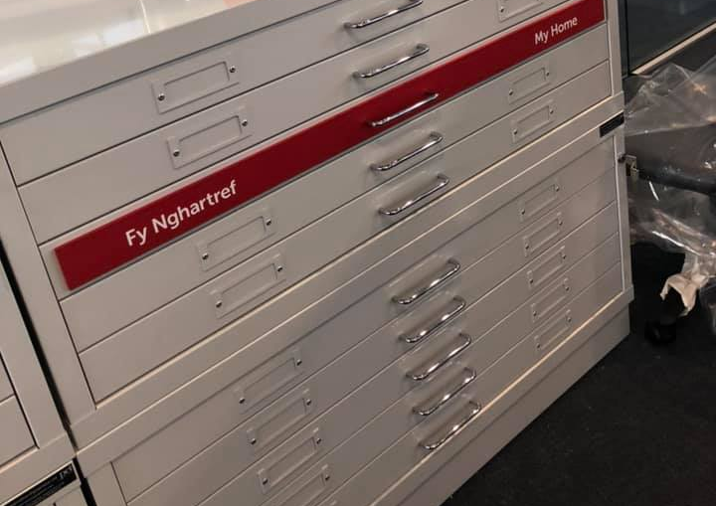
Beth ydych yn ei feddwl y gall sefydliadau eraill ei ddysgu o’ch profiadau gyda phrosiect Canolfan Ddiwylliant Conwy?
Ymatebodd 8 aelod o dîm rheoli a staff prosiect Canolfan Ddiwylliant Conwy i’r cwestiwn hwn fel rhan o werthusiad terfynol y prosiect. Y prif bethau y teimlid y byddai sefydliadau eraill yn gallu dysgu ohonynt oedd: y lefelau amser ac adnoddau staff oedd eu hangen i baratoi dehongliadau; sut y gweithiwyd yn gadarnhaol gyda’r gymuned ac ymdrin â sefyllfaoedd anodd ar adegau; yr atebion costeffeithiol a ddatblygwyd yn fewnol ar gyfer rheoli casgliadau; a phwysigrwydd treulio amser yn meddwl am sut y byddai gwahanol ardaloedd yn gweithio ac yn gweithredu’n ymarferol. Mae eu hymatebion wedi eu dyfynnu’n uniongyrchol, ac wedi eu categoreiddio wedyn dan y prif benawdau:
Dehongli
Gwneud yr ymchwil a’r cynnwys deongliadol yn fewnol. Caniatáu digon o amser ar gyfer yr elfen hon, a pherson penodol (wedi ei gyllido gan grant) i wneud yr elfen hon o’r gwaith.
Mae dehongli bob amser yn cymryd deng ngwaith mwy o amser nag y disgwylir, yn arbennig yr ymchwil sydd ei angen gan staff.
Gweithio gyda chasgliadau
Rwy’n meddwl bod y broses a ddatblygwyd gennym i roi cod bar i’r casgliadau treftadaeth – a wnaethom ein hunain ar gyllideb isel – ac yna defnyddio hyn i symud casgliadau a chreu cronfa ddata o’r lleoliadau newydd, wedi bod yn llwyddiant gwirioneddol (er yn anniddorol). Byddai’n ddefnyddiol rhannu hyn.
Gweithio gyda chymunedau
Pwysigrwydd gweithio gyda’r gymuned leol i greu deialog cadarnhaol.
Gall sefydliadau eraill ddysgu am bŵer y bobl o’r prosiect hwn. Adeiladwyd y Ganolfan Ddiwylliant gyda’r bobl mewn golwg drwy gydol yr amser, ac yr oedd werth gwneud hynny. Mae’r adborth a gawsom gan bobl leol wedi bod yn gadarnhaol iawn.
Gweithio gydag eraill
Mae’r partneriaid yn gweithio’n dda gyda’i gilydd. Rydym wedi mwynhau gweithio gyda chydweithwyr, a dod i ddeall yn well sut mae’r caffi yn gweithredu, er enghraifft.
Mae’n rhaid cyfaddawdu pan ydych yn cynllunio gofod cyhoeddus sy’n cael ei rannu. Ni ellwch ennill pob dadl.
Momentwm
Mae’n anodd iawn newid pethau o fewn adrannau mewnol, ac mae angen llawer o egni.
Peidiwch â chael eich digalonni gan bandemig!
Gwaith cyfalaf a chyfarpar
Meddwl am y gofod, lle storio a sŵn yn cario.
- 11 -

Slide 12
y dyfodol a gwaddol

Slide 13
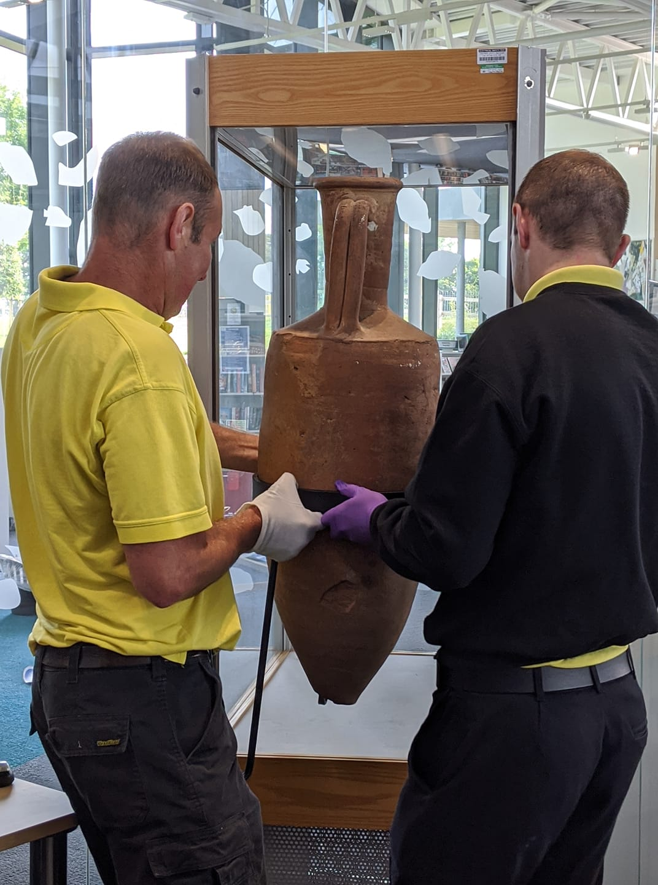
Dyfodol Canolfan Ddiwylliant Conwy
Cafodd pandemig Covid-19 effaith fawr ar wasanaethau llyfrgell, archifau ac amgueddfeydd dros y 12 mis diwethaf. Bu’n rhaid i wasanaethau addasu’n gyflym a newid y ffordd oeddent yn gwneud pethau, gan ddibynnu’n bennaf ar ymgysylltu’n ddigidol gyda staff, y cyhoedd a phartneriaid. Y mae wedi gwneud i ni i gyd feddwl yn wahanol am y ffordd ydym yn gweithio, y gofod ydym yn ei ddefnyddio, a’r prosiectau y gallwn eu gwneud er mwyn diogelu pobl ac ymgysylltu â hwy’n fwy creadigol. Mae’r effeithiau ar yr economi a lles pobl yn anfesuradwy ar hyn o bryd, ond mae rhywfaint o sicrwydd y bydd unigolion a gwasanaethau’n newid yn barhaol o ganlyniad i’r profiadau a gafwyd yn ystod y pandemig.
Nid yw’r newidiadau hyn o reidrwydd yn rhai negyddol – mae pobl wedi ennill sgiliau newydd o ran defnyddio technolegau newydd, maent yn treulio mwy o amser yn yr awyr agored, mae mwy o bwyslais ar les a gwerth y celfyddydau a threftadaeth, ac mae pobl wedi canfod ffyrdd o gysylltu â’i gilydd drwy weithgareddau diwylliannol ar-lein. Mae Canolfan Ddiwylliant Conwy, gyda’i adeilad agored a modern, cyfleusterau, rhaglenni allgymorth a gardd synhwyraidd, mewn lle da i fanteisio ar y ‘normal newydd’ hwn.
Bu Canolfan Ddiwylliant Conwy yn agored am gyfnod byr yn unig cyn i bandemig Covid-19 arwain at ddeddfwriaeth gan Lywodraeth Cymru a oedd yn gofyn i wasanaethau gau ac, ar brydiau, gyfyngu ar y gwasanaethau y gallent eu cynnig. Yn y bôn, gellir ystyried y cyfnod hwnnw pan fu’r ganolfan yn agored fel cyfnod prawf, pan ddysgwyd llawer.
Drwy gydol y broses werthuso, gofynnwyd i dîm rheoli a staff Canolfan Ddiwylliant Conwy feddwl am sut fydd y ganolfan yn datblygu ac yn gwella o’r effaith ar wasanaethau a gafwyd o ganlyniad i bandemig Covid-19. Rhoddwyd y cwestiwn hwn mewn cyd-destun o fewn ‘gweledigaeth ar gyfer y dyfodol’ y ganolfan a’r gwasanaethau y gall eu darparu, a sut all weithio gyda chymunedau.
Mae ymatebion y 10 aelod o’r tîm rheoli a’r staff wedi eu coladu a’u categoreiddio wedyn yn yr adran hon. Mae rhai o’r ymatebion yn cynnwys awgrymiadau am gynaliadwyedd ariannol a chynhyrchu incwm ar gyfer Canolfan Ddiwylliant Conwy. Mae’r ymatebion hyn, yn ogystal â’r hyn a ddysgwyd o’r prosiect, wedi darparu gwybodaeth ar gyfer yr argymhellion a gyflwynir yn yr adroddiad hwn.
- 13 -

Slide 14
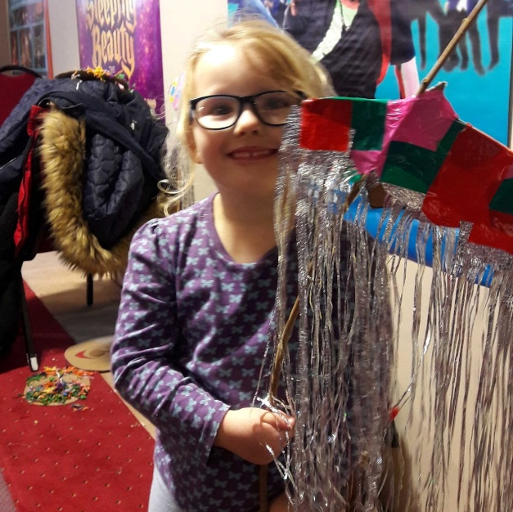
Beth yw eich gweledigaeth ar gyfer dyfodol y prosiect, a beth hoffech ei weld yn digwydd er mwyn ehangu eich gwasanaethau ac ymgysylltu â chynulleidfaoedd dros y pum mlynedd nesaf?
Gweithio gyda chymunedau
Gallu trefnu i grwpiau cymunedol ac ysgolion ddod i’r ganolfan yn rheolaidd.
Ailsefydlu’r llwyddiant yn y gymuned, ar sail aml-lwyfan os oes raid er mwyn cydymffurfio â rheoliadau Covid-19.
Cynyddu nifer yr ymweliadau i’r ganolfan pan ganiateir hynny, yn enwedig o ysgolion.
Parhau i weithio gyda chymunedau difreintiedig.
Defnyddio’r ardal y tu allan (yr amffitheatr) ar gyfer digwyddiadau bychain, e.e. cerddoriaeth, adrodd storïau o’r archifau.
Byddai’n wych o beth cael croesawu ein cwsmeriaid presennol i gyd a chwsmeriaid newydd yn ôl i’r adeilad, ailddechrau amser stori’r llyfrgell, a pharhau gyda’r amser stori ar-lein.
Ychwanegu gweithgareddau allgymorth wyneb yn wyneb fel mae cyfyngiadau Covid yn lleihau.
Nid wyf yn credu y bydd yn broblem ailgysylltu gyda’n cynulleidfaoedd traddodiadol, ond credaf y gallwn ddychwelyd i wneud gwaith allgymorth â chynulleidfaoedd anhraddodiadol, gan ddefnyddio’r syniadau a weithiodd i brosiect y Ganolfan Ddiwylliant.
Credaf fod pobl wedi colli’r cyfle o ymgysylltu wyneb yn wyneb ar brosiectau creadigol, felly gobeithio y bydd hyd yn oed fwy o alw ar ôl hyn i gyd.
Bydd cysylltu ac ymgysylltu ag ysgolion yn un o’r blaenoriaethau ymgysylltu.
Byddai diwrnodau â thema treftadaeth yn dda er mwyn dod â’r gymuned leol ynghyd o ran hanes lleol.
Mewn pum mlynedd rwy’n credu y byddai’n fuddiol i ni fod wedi agor y drysau i grwpiau cymunedol mwy amrywiol, dosbarthiadau, clybiau ac, o bosibl, drafodaethau a sgyrsiau gan staff am eu harbenigedd. Efallai hefyd y gellid llenwi bylchau’n lleol, e.e. drwy fod yn fan cyfarfod ar gyfer y gymuned.
Bydd angen i ni ddatblygu rhaglen sy’n cynorthwyo gyda chodi hyder, cyfres o brosiectau, efallai, sy’n canolbwyntio ar les, yn anffurfiol ac mewn grwpiau bychain, cyn y gallwn ailgydio yn y ddarpariaeth arferol. Credaf ein bod angen cymryd y dull hwn gyda’r staff hefyd, a fydd angen ymaddasu eto.
Parhau â’r rhaglen weithgareddau.
Hoffwn i ni barhau i ddatblygu rhaglenni sy’n cyfuno’r hyn sydd gennym i’w gynnig o ran y celfyddydau, diwylliant ac archifau yn brofiadau unigryw i ymwelwyr a dysgwyr, gan gyd-fynd â darpariaeth y Strategaeth Ddiwylliant newydd.
Gobeithiaf weld ein gwasanaethau i gyd yn cael eu defnyddio mewn nifer o ffyrdd, gyda llawer o grwpiau allanol yn dod i’r ganolfan ac yn gwneud defnydd o’n cylch cerrig a’n hardaloedd llogi.
- 14 -

Slide 15
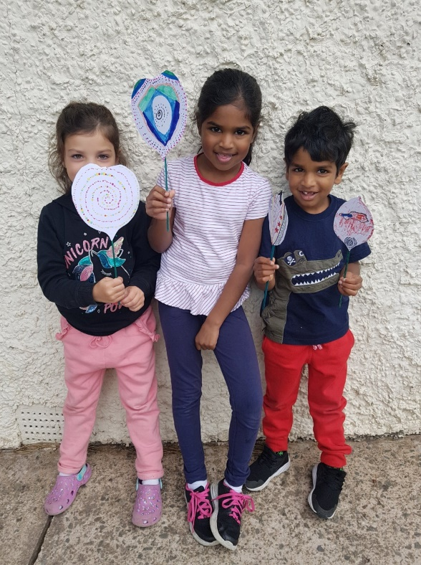
Menter a chynhyrchu incwm
Cael siop fechan.
Yr ydym angen ffurfio partneriaethau a fydd yn dod â chyllid grant i ni ar gyfer ein gwaith allgymorth. Er enghraifft, mae angen talu am amser staff i gynnal cyrsiau achrededig fel adnodd ychwanegol, ni ddylai ddod o amser craidd y staff.
Fel y bydd twristiaeth yn adfywio ar ôl Covid, mae gennyf rai syniadau ynglŷn â rhoi gwerth ariannol ar dwristiaeth hel achau.
Mae’r ystafell gymunedol yn fan gwych, ac mae pobl yn eiddgar i gael cynnal cyfarfodydd a digwyddiadau bychain wyneb yn wyneb – bydd hyn yn bendant o gymorth i gynhyrchu incwm.
Gan fod Conwy yn boblogaidd iawn gan dwristiaid, gall fod yn syniad cael loceri y gellir eu llogi ar gyfer y rhai sydd eisiau rhywle i gadw eu bagiau tra maent yn y ganolfan, ac i’w defnyddio gan rai sy’n dod i sesiynau yn yr ardal gymunedol.
Hoffwn feddwl y byddai pobl yn eiddgar o gael dod i ddosbarthiadau meistr creadigol lle gallwn godi ffi i gymryd rhan.
Marchnata
Rydym angen dweud wrth bobl beth sy’n digwydd yn y ganolfan drwy hyrwyddo’n weithredol yn y ganolfan, e.e. sgriniau digidol ar gyfer pobl sy’n pasio’r adeilad, yn ogystal â chlipiau fideo ac ati sydd ar gael ar-lein, cael cyfle i gyfarfod y staff, gweld staff yn agor bocsys ar yr islawr, neu ba beth bynnag sydd o ddiddordeb.
Mynediad
Yn y byrdymor, y flaenoriaeth, o safbwynt y Gwasanaeth Archifau yn bennaf, yw agor ar gyfer ymwelwyr gael dod i’r ganolfan, ac yna cynyddu oriau agor fel mae’r cyfyngiadau’n caniatáu i staff ychwanegol / ymwelwyr gael bod ar y safle.
Ymgysylltu digidol
Rydym angen buddsoddi mwy o amser yn ochr ddigidol ein gwaith, sydd eisoes yn digwydd gyda’n porthol / gwefan newydd.
Byddwn yn gweithio i gynllun marchnata newydd ar gyfer y Ganolfan Ddiwylliant, a fydd yn canolbwyntio ar gyfryngau digidol.
Cynyddu ein cynulleidfaoedd digidol.
Arweinyddiaeth ddiwylliannol
Rwyf eisiau i’r ganolfan gael lle blaenllaw yn ein gwaith rhaglennu diwylliannol arloesol, a fydd yn cyrraedd y rheiny sydd leiaf tebygol o gymryd rhan mewn gweithgareddau diwylliannol.
Rwyf eisiau datblygu ein rôl ymhellach, gyda phartneriaid, fel lle i greu llysgenhadon diwylliannol, a fydd o gymorth yn y gwaith o adfywio ac adnewyddu drwy ddiwylliant ar ôl Covid.
Capasiti staffio
Credaf nad canfod cynulleidfaoedd sydd eisiau ymgysylltu â ni fydd y broblem, ond diffyg staff.
- 15 -

Slide 16
“Mae hwn wedi bod yn brosiect tîm go iawn, ac mae angen rhoi clod am hynny.”
“Mae wedi bod yn bleser cael ymwneud â’r prosiect hwn, ac ni allaf gredu ei fod bron â gorffen!”
“Gweithiodd y staff yn galed er mwyn dod â’r weledigaeth ynghyd, ac mae wedi dod â staff o wahanol adrannau at ei gilydd i ddod yn gydweithwyr agos, ac yn ffrindiau hefyd, sy’n gwneud yr adeilad yn lle hyfryd i weithio.”
“Diolch – mae wedi bod yn destun balchder mawr i mi gael bod yn rhan o’r prosiect hwn. Mae agor cyfleuster newydd ar gyfer llyfrgell gyhoeddus yn ddigwyddiad prin yng ngyrfa rhywun. Gallwn ni a thrigolion Conwy a thu hwnt ymfalchïo yng Nghonwy a’r tîm o staff sydd wedi cyflawni’r prosiect hwn.”

